Slide 1
Проект по курсу «Embedded Systems and Software»
Подготовил студент 2-го курса Рябых Тихон

Slide 2
Цели и задачи проекта
Ознакомится на примере платы STM32F746-Discovery с программированием микроконтроллеров семейства STM32 (среда разработки STM32CubeIDE).
Сделать на основе имеющейся платы устройство для получения и передачи сообщений.

Slide 3
Реализация
На дисплее платы пользователь набирает сообщение, после чего оно может быть передано по USART через COM-порт на ПК и распечатано в специальной программе (Terminal 1.9b). Также сообщения могут посылаться и с ПК.

Slide 4
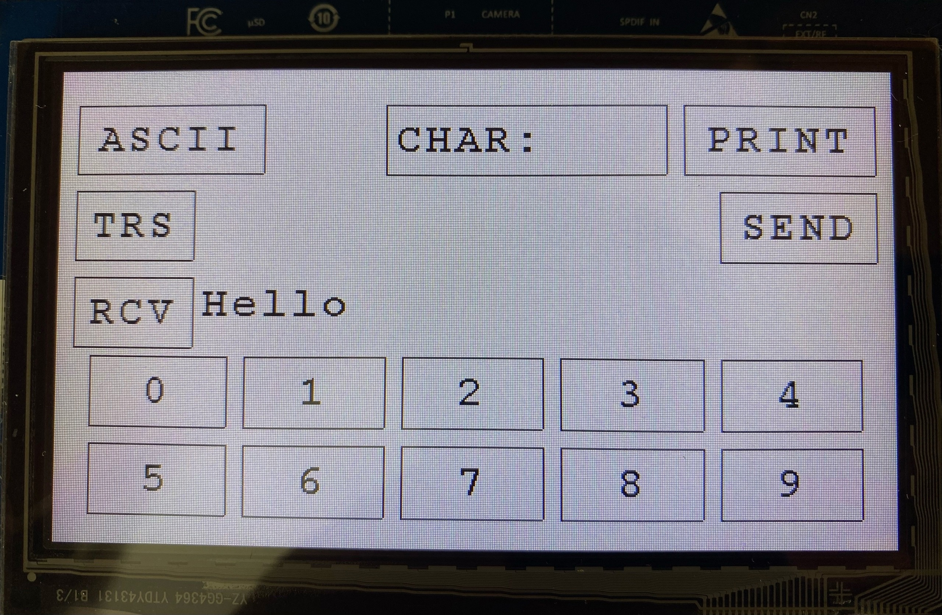
Интерфейс
“ASCII”, “TRS”, “RCV” – удаление
последнего символа в строке;
“CHAR” – распознавание символа
по его ASCII-коду;
“PRINT”, “SEND” – печать символа в
строку TRS и отправка сообщения
соответственно;
«0» - «9» — кнопки для набора кода
символа.

Slide 5
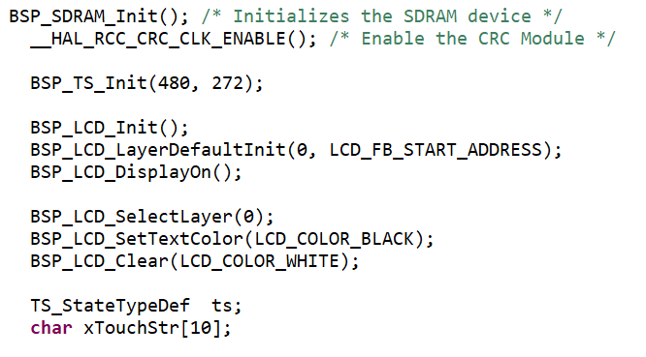
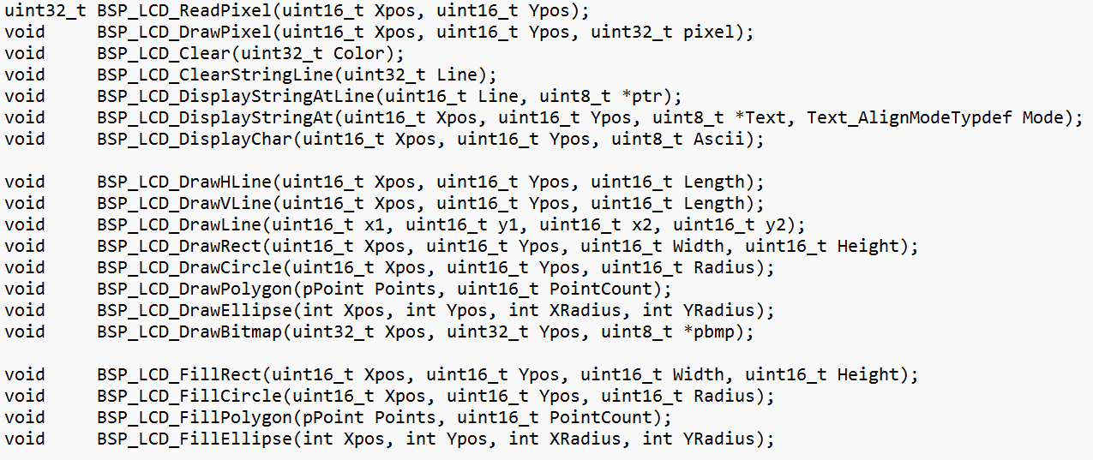
LTDC
Подключение дисплея через
библиотеку BSP:
Основные функции для отрисовки объектов
из файла stm32746g_discovery_lcd.h:

Slide 6
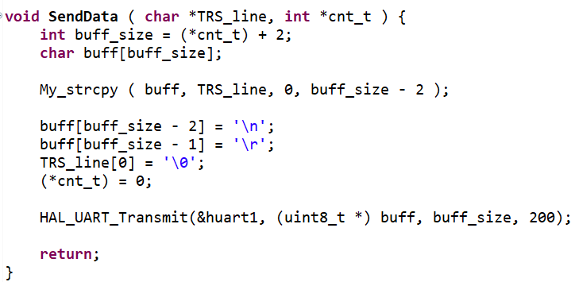
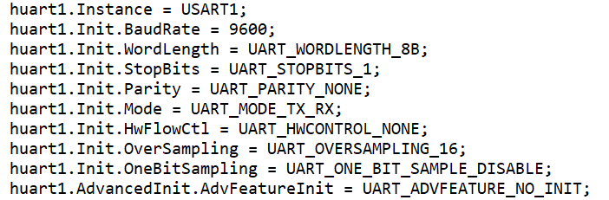
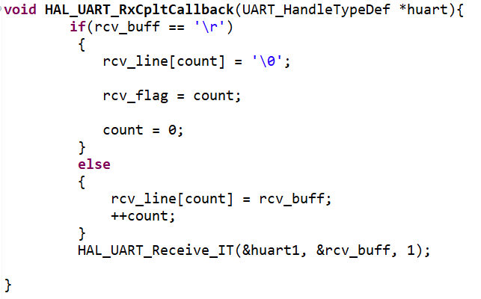
USART
Инициализация USART1 (Rx – PB7, Tx - PA9):
Отправка сообщения (по нажатию “SEND”):
<- прием с прерыванием (заканчивается по нажатию
ENTER)

Slide 7
Полный код
Весь код проекта можно найти на моем GitHub (в папке LCD_test есть все необходимое для прошивки платы):
https://github.com/TikhonRyabyhV/STM32/tree/main/LCD_test

